Slide 1
Gamification for Project Management Quality
Jornada CYT 28/9/2023
Proyecto: “Generación de marco de medición para la evaluación transversal de metodologías de gestión de proyectos”
GIBD
Directora: Dra. Ing. Daniela López De Luise
CoDirectora: Mg. Ing. Patricia R. Cristaldo,
AUS. Lucía I. Thea, AUS. Luciana G. Valiente,
Magalí Bogado, Sofía Dodera.

Slide 2
01.
Introducción
02.
Gamificación Godot
03.
Gamificación Unreal
04.
Conclusión y trabajos futuros

Slide 3
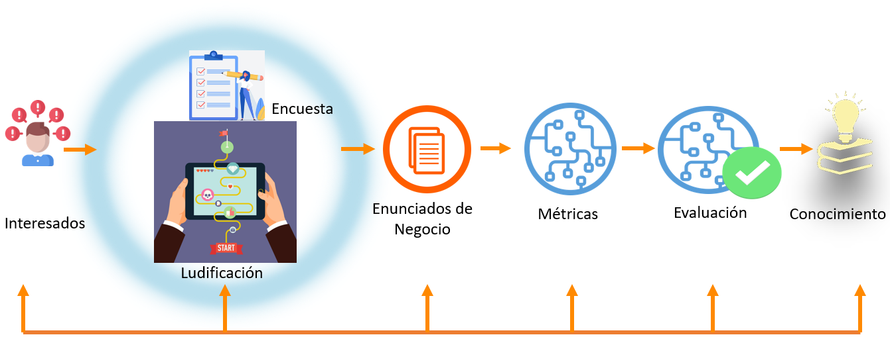
01.
Proceso para la formulación de métricas para la evaluación integral de metodologías de gestión de proyectos

Slide 4
02.
Gamificación Godot

Slide 5

Godot
Godot es un motor de videojuegos 2D y 3D multiplataforma, libre y de código abierto, publicado bajo la Licencia MIT y desarrollado por la empresa argentina OKAM Studios desde alrededor del año 2001. En febrero de 2014, el código fuente fue liberado al público en GitHub bajo la Licencia MIT.

Slide 6

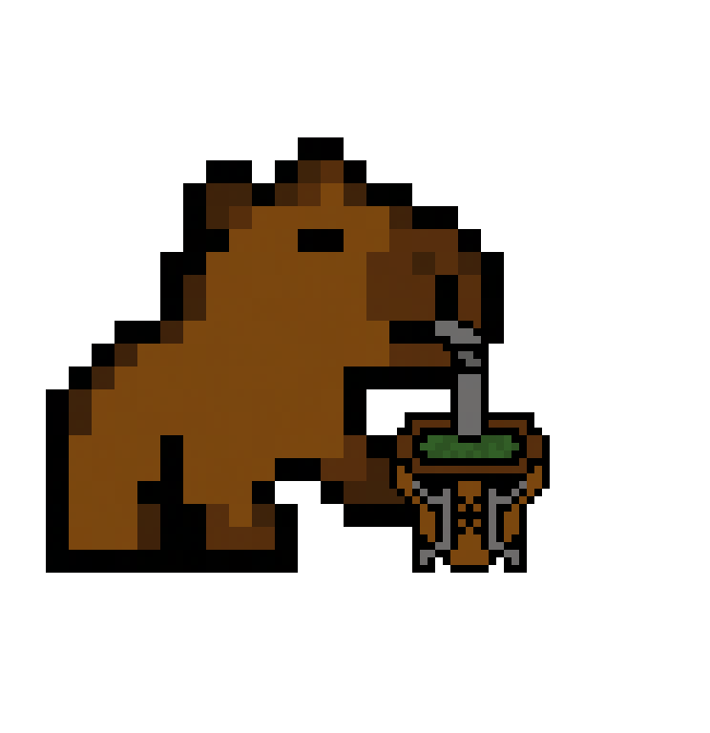
Propuesta de juego
Aventura conversacional en el que cada miembro del equipo puede avanzar en su juego individual, generando aportes al proyecto en el que se esté trabajando en ese momento.

Slide 7
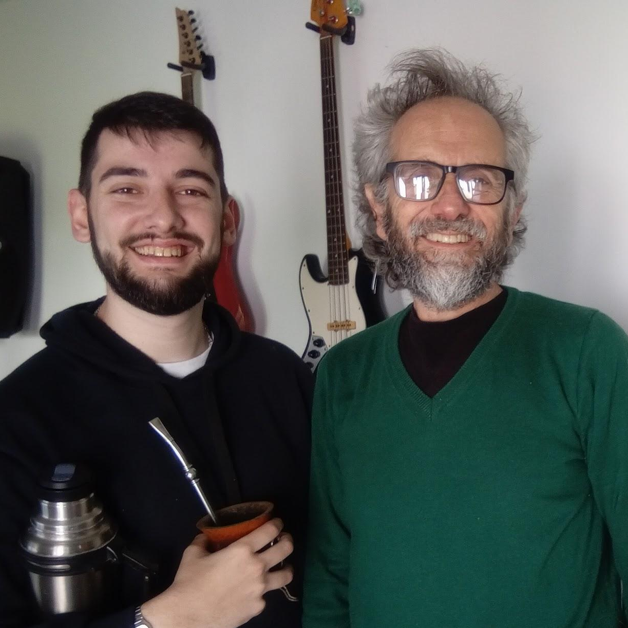
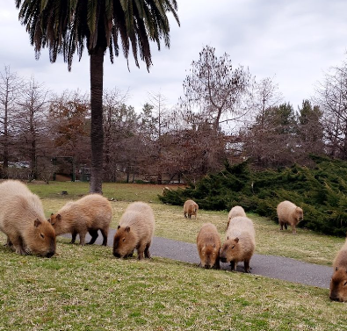

Historia y estética
Música
Contexto
Personajes
-Sendero del Capybara
-Hermano Capybara
-Nordelta, Buenos Aires
-400 (2020) a 3000 (2022)
-Cimarrón
-Malón

Slide 8

Niveles y progreso
Búsqueda de los objetos del listado
Preparados para el despegue
Accediendo a la casa
En búsqueda de información
Información acerca de los interesados del proyecto
Requisitos del negocio
Restricciones o supuestos del proyecto
Herramientas y técnicas que utilizan para la documentación
de requisitos
1
3
5
7
2
4
6
En búsqueda de tecnología
Selección de nuevo hábitat
Armado de nave
Logos acumulativos de bonus
Requisitos funcionales
Requisitos del proyecto y los requisitos de calidad
Herramientas y técnicas utilizadas para la recolección de requisitos del proyecto

Slide 9
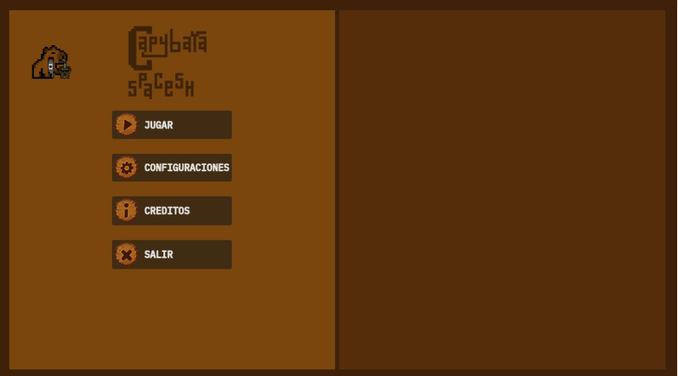
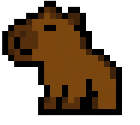
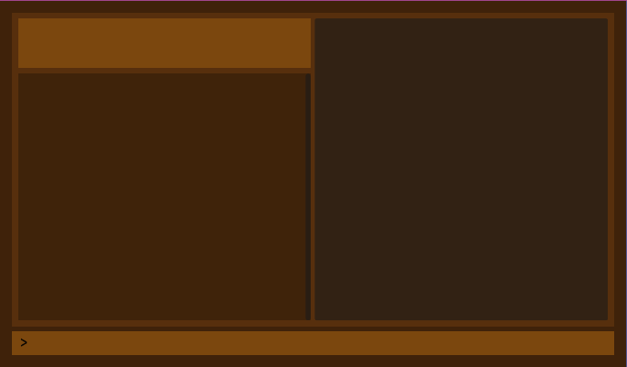
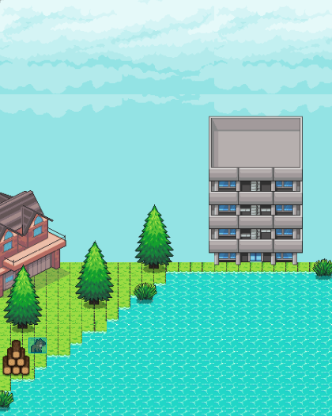
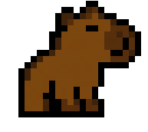

Slide 10
03.
Gamificación Unreal

Slide 11

Unreal Engine 5
Motor de videojuegos creado por la compañía Epic Games. Permite desarrollar videojuegos, películas animadas y experiencias interactivas o basadas en realidad virtual.

Slide 12
Gamificación con UE5
Widgets
Niveles
Actor
Elementos UI que permiten al usuario interactuar con el juego
Áreas o secciones que permiten dividir el contenido
Plantillas para objetos y personajes, permiten definir un comportamiento

Slide 13
Juego en UE5
Misión
Resolver pistas
Resolver un misterio
Responder preguntas para obtener requerimientos
01
02
03
Búsqueda
Pergaminos escondidos alrededor del castillo

Slide 14
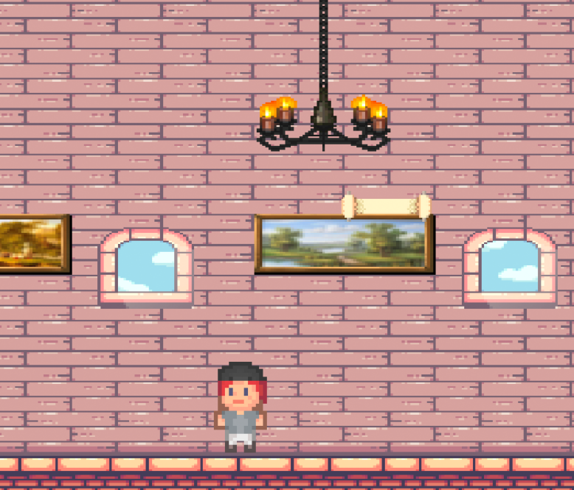
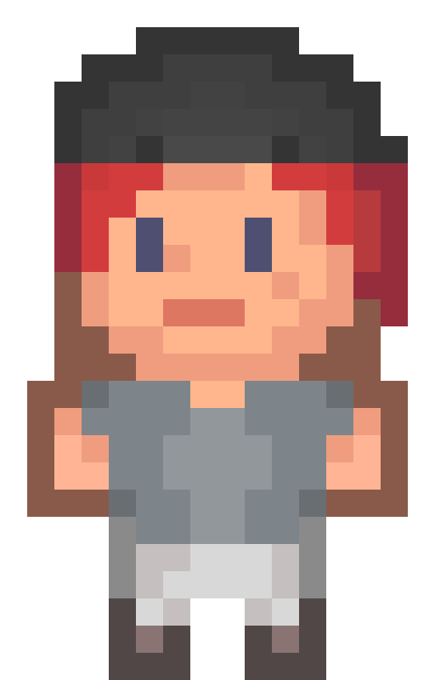

Juego en UE5

Slide 15
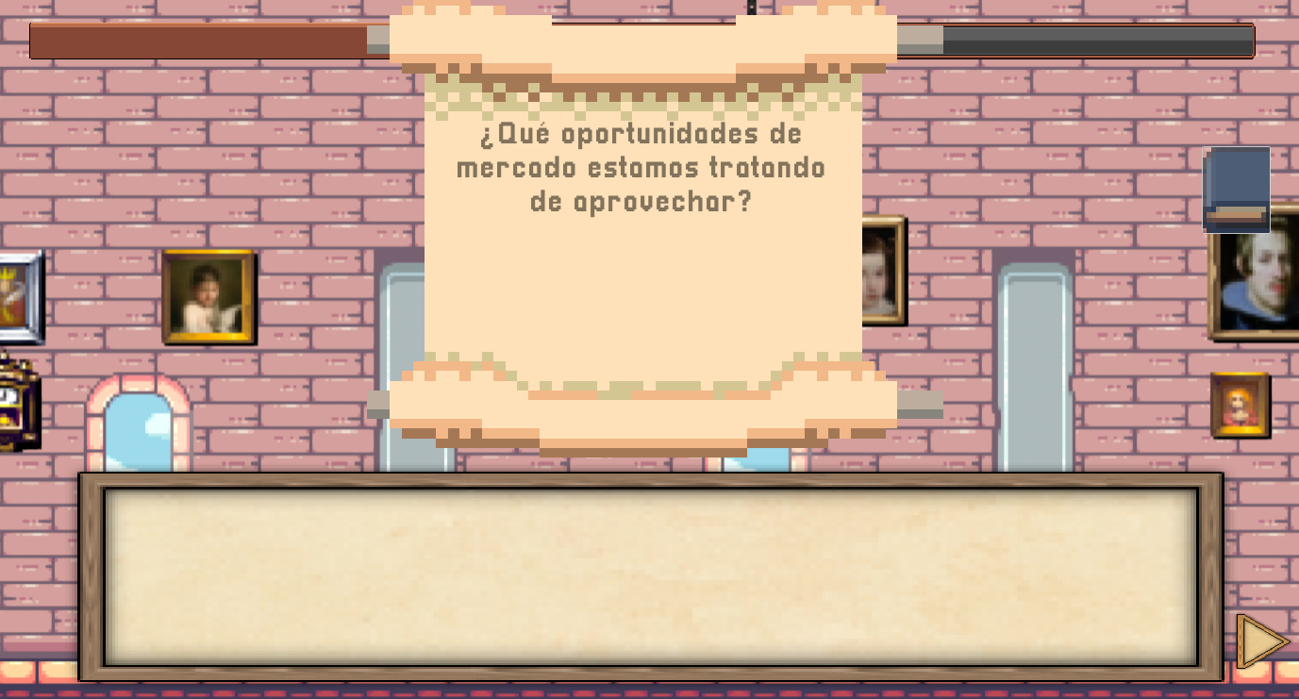
Juego en UE5

Slide 16
04.
Conclusión y
trabajos futuros

Slide 17
¡Muchas gracias por su atención!
www.linkedin.com/in/patricia-cristaldo-60b3b2161
www.linkedin.com/in/lucía-inés-thea
www.linkedin.com/in/luciana-gabriela-valiente
www.linkedin.com/in/daniela-lopezdeluise-a973047/

